Slide 1
Willkommen zum Tagesworkshop für Auszubildende
Arbeit- und Gesundheit

Slide 2
Vorstellungsrunde

Slide 3
Vorstellung
Einteilung in Zweiergruppen
Interviewphase
Vorstellungsphase

Slide 4
Interviewfragen
Name, Alter, Ausbildungsberuf
Woran lag es, dass Du dich gestresst gefühlt hast?
Was hast Du in dem Moment gegen den Stress übernommen?
Was sollte man ein Mal im Leben gemacht haben?
Wann hattest Du das letzte Mal Stress?
Wie wirst Du Stress
wieder los?

Slide 5
Das Spaghetti-Spiel
Notes:
Ziel ist es spielerisch Behinderungen und Positivmerkmale der Arbeit zu erleben

Slide 6
Der Spaghetti-Turm
Aufgabe: Baut einen Turm aus dem verfügbaren Material, der mindestens 30 cm hoch ist und einen Marshmallow trägt.
Gewinner: Der höchste Marshmallow gewinnt.
Material:
20 ungekochte Spaghetti
1 Streifen Klebeband
Bindfaden
Marshmallow
hilfreiche Unterlagen
8 Minuten

Slide 7
Die Regeln
Die Spaghetti dürfen nicht am Tisch befestigt werden.
Zusätzliches Baumaterial ist verboten.
Nach Ablauf der Zeit darf der Turm nicht mehr berührt werden.
Die schriftlichen Hinweise dürfen nicht als Baumaterial verwendet werden.
Spionage verboten.
Verlassen des Arbeitsplatzes verboten
Marshmallow verkleinern verboten.

Slide 8
Pause

Slide 9
Wie wirkt Arbeit auf Gesundheit?

Slide 10
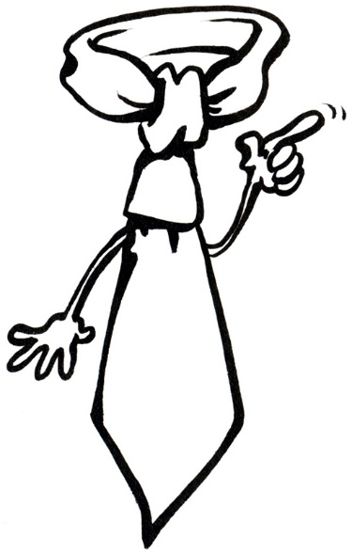
Gedankenexperiment: Negativer Stress oder positive Herausforderung?
Fähigkeiten / Möglichkeiten der Person, den Anforderungen gerecht zu werden
Anforderungen der Umwelt
Ich habe hier eine sehr wichtige Spezialaufgabe für Sie…
Bildquelle: www.Live-Karikaturen.ch

Slide 11
Die Stressreaktion
Reiz/Ereignis: Herausforderung
Belastung/Stress
Bewertung
der Situation
meiner Fähigkeiten
(Stress-) Reaktion
Emotion Verhalten Körper

Slide 12
Stressreaktionen (nach Kaluza, 1996)
Körper
Gedanken / Gefühle
Verhalten
z. B.:
Puls , Blutdruck 
Muskelspannung 
Atemfrequenz 
Blutgerinnung 
Verdauung 
Immunkompetenz 
Sexualfunktion 
z. B.:
Angst
Ärger
Enttäuschung
„immer ich“
„das schaffe ich nie“
„jetzt ist alles aus“
„ich muss das ganz alleine schaffen“
z. B.:
hastig und verkrampft arbeiten
gereizt gegenüber anderen
mangelnde Planung und Übersicht
fehlende Pausen
Rauchen
„nebenbei“ Essen

Slide 13
Die Stressreaktion
Reiz/Ereignis: Herausforderung
Belastung/Stress
Bewertung
der Situation
meiner Fähigkeiten
(Stress-) Reaktion
Emotion Verhalten Körper
Belastungen als Risikofaktoren
Ressourcen als Chancen

Slide 14
Psychische Belastungen in der Arbeit
Dauerzustände
Lärm, Klima,..
Zeitdruck
Monotonie
Ereignisse
Unterbrechungen
informatorische Hindernisse
motorische Hindernisse
Rahmenbedingungen
unsicherer Arbeitsplatz
Arbeitsklima
Schicht

Slide 15
Ressourcen in der Arbeit
Entscheidungs- spielraum
Kommuni- kation
Zeit- spielraum
Körperl. Aktivität
Vielfalt
Kontakt zum Arbeits- gegenstand
Soziale Unter- stützung
Durchschau- barkeit
Gestalt- barkeit
Sinnhaftig- keit

Slide 16
Zusammenfassung: der Zusammenhang von Arbeit und Gesundheit
Ressourcen
Stolz, Persönlichkeits-entwicklung
Arbeit
Situation, eigene Fähigkeiten
Gesundheit
Belastungen/ Stressoren
Stress, Erschöpfung, Krankheit

Slide 17
Interview mit Niko

Slide 18
Aufbau des Interviews
Ihr habt den Auftrag „Niko“ zu interviewen:
Findet Nikos Beruf heraus und beschreibt seine Arbeit
Was ist los mit Niko: Geht es ihm gut?
Findet heraus was Niko an seiner Arbeit gefällt und was ihm nicht gefällt. Welche Ressourcen und Belastungen könnt ihr feststellen?
Ihr habt 15 Minuten Zeit euch auf das Interview vorzubereiten.
Nach dem Interview habt ihr Zeit eure Ergebnisse zu vergleichen.
Die Ergebnisse sammeln wir gemeinsam an der Tafel.

Slide 19
Pause

Slide 20
Handlungsoptionen: Verhaltens- und Verhältnisprävention

Slide 21
Prävention
Verhältnisprävention: an den Verhältnissen ansetzen
Verhaltensprävention: am eigenen Verhalten ansetzen
Bewertung der Situation (z.B. Vertrauen in die eigenen Fähigkeiten aufbauen)
Stressreaktion (z.B. Spaziergang statt Hektik, Obst statt Gummibärchen)
Allgemeine Gesundheit und Fitness (z.B. Sport, Entspannung, Ernährung)
Belastungen verringern (Dauerzustände verbessern, belastende Ereignisse vermeiden)
Ressourcen ausbauen (z.B. mehr Abwechslung, größere Spielräume)

Slide 22
Akteure und Verantwortlichkeiten
an den Verhältnissen ansetzen: wer?
am eigenen Verhalten ansetzen: wer?
die Beschäftigten selbst
Arbeitgeber
unter Mitwirkung der Beschäftigten als „Experten ihrer eigenen Arbeit“
Vorgesetzte
Fachkraft für Arbeitssicherheit
Gesundheitsförderung
…
eventuell unterstützt durch Seminare, Kurse etc. (Entspannung, Sport, Zeitmanagement…)

Slide 23
Der eigene Akku
Beschreibe in Stichpunkten deine
Ressourcen und Belastungen bei der Arbeit
Belastungen entladen deinen Akku,
Ressourcen können ihn wieder aufladen
Benenne drei Maßnahmen, die du dir für
deine Arbeit vornehmen möchtest – und eine
Maßnahme für das, was du in der Freizeit
ändern willst

